Slide 1


LE RISQUE BIOLOGIQUE
Année 2017/2018

Slide 2
Matériel
LA SITUATION DE TRAVAIL
5M
Milieu
Matière Première
=
DANGER
Main d’œuvre
=
Salarié
Méthode
DANGER = propriété intrinsèque du produit biologique source potentielle de dommages
Année 2017/2018

Slide 3
LES DANGERS
DANGER CHIMIQUE : insecticide, produit de nettoyage, vernis...
DANGER PHYSIQUE : température, mécanique, électrique, débris de verre…
DANGER BIOLOGIQUE :
agents biologiques pathogènes
http://www.inrs.fr/media.html?refINRS=DM%200333
0 à 3’10
Année 2017/2018

Slide 4
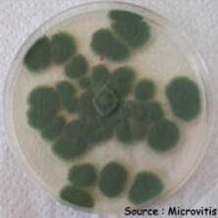

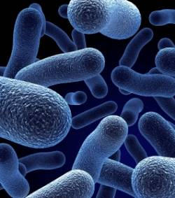
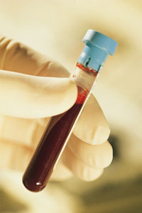
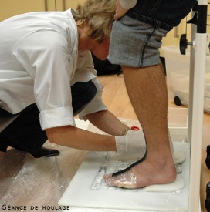
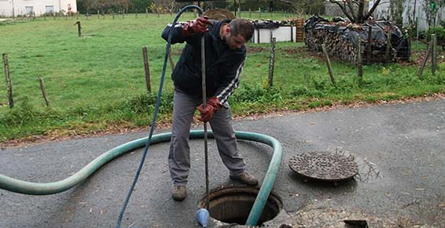
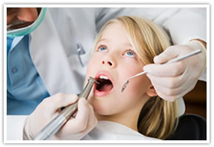
DANGER BIOLOGIQUE ?
Agents biologiques
Micro-organismes : bactéries, virus, champignons microscopiques (levures et moisissures)
Cultures cellulaires
Agent transmissibles non conventionnels
Micro-organismes génétiquement modifiés (MGM)
Endoparasites
http://www.esst-inrs.fr/3rb/afftexte.php?p1=agents_biologiques_
Réservoirs
Personne physique
Echantillon biologique
Produits alimentaires
Objet contaminé
Eaux usées
Animaux …
http://www.esst-inrs.fr/3rb/afftexte.php?p1=reservoirs
Année 2017/2018

Slide 5
LA CHAINE DE TRANSMISSION et LES VOIES D’EXPOSITION
Vidéo : http://www.inrs.fr/dms/inrs/CatalogueMultimedia/TI-Anim-021/prevention-risque-biologique-anim-021.swf
Réservoir
Voie de transmission
Voie aéroportée
Voie oro-digestive
Voie cutanéomuqueuse
http://www.esst-inrs.fr/3rb/afftexte.php?p1=transmission
Année 2017/2018

Slide 6

Matériel
LA SITUATION DE TRAVAIL
Milieu
Méthode
http://www.inrs.fr/media.html?refINRS=DM%200333
3’10 à 7’30
Année 2017/2018

Slide 7
Matériel
LA SITUATION DANGEREUSE
Milieu
Situation exposante
Méthode
Situation exposante (dangereuse) = toute situation dans laquelle une (ou plusieurs) personne(s) est (sont) exposée(s) à un ou plusieurs dangers
Année 2017/2018

Slide 8
L’EVENEMENT DANGEREUX
Milieu
Evènement
déclencheur
Evènement déclencheur (dangereux) = évènement(s) susceptible(s) de causer un dommage au sein d’une situation de travail
Année 2017/2018

Slide 9
LE DOMMAGE
Milieu
DOMMAGE
Dommage = lésion physique et/ou atteinte à la santé
Année 2017/2018

